Slide 1
平成３１年度（令和元年度） 全国学力・学習状況調査 学力・学習状況調査の結果概要 大阪府教育庁
（１） 調査の目的
義務教育の機会均等とその水準の維持向上の観点から、全国的な児童生徒の学力や学習状況を把握・分析し、教育施策の成果と課題を
検証し、その改善を図るとともに、学校における児童生徒への教育指導の充実や学習状況の改善等に役立てる。さらに、そのような取組みを通じて、
教育に関する継続的な検証改善サイクルを確立する。
（２） 対象学年
小学校第6学年、義務教育学校前期課程第6学年、支援学校小学部第6学年＜大阪府（公立）実施校数・児童数 990校 73,333人＞
中学校第3学年、義務教育学校後期課程第3学年、支援学校中学部第3学年＜大阪府（公立）実施校数・生徒数 472校 68,618人＞
（３）調査内容
① 教科に関する調査
・小学校等【国語、算数】
・中学校等【国語、数学、英語（今年度、新たに追加）】
※英語については「聞くこと、読むこと、書くこと」の結果のみ公表
② 質問紙調査（児童生徒に対する調査、学校に対する調査）
（４）実施日 平成31年4月18日（木）
【今年度調査の特徴】
※新学習指導要領の趣旨を踏まえ、平成31 年度より従来のＡ問題
（知識・技能等）とＢ問題（活用等）という区分を見直し、知識・活用
を一体的に問う調査問題に変更
※英語（中学校等）を初めて実施
※理科（小中学校）は3年に一度程度の実施のため実施せず
学力調査結果
各教科の状況
○ 小学校国語
平均正答率は、60.3％で全国を3.5ポイント下回った。（対全国比 0.945）
「読むこと」領域は、概ねできている。特に、目的に応じて、本や文章全体を目次や
索引を活用して効果的に読むことについて、相当数の児童ができている。
一方、「言葉等の知識や理解」には課題が見られ、特に同音異義語に注意して、
漢字を文の中で使うことについて、できていない児童が多い。
○ 小学校算数
平均正答率は、66.4％で全国を0.2ポイント下回った。（対全国比 0.997）
「図形」領域は、概ねできている。特に、台形の特徴の理解は、相当数の児童がで
きている。一方、「量と測定」領域には課題が見られ、特に示された図形の面積を求
める式の意味を理解し、その表している内容を記述することについて、できていない児
童が多い。
○ 中学校国語
平均正答率は、70.0％で全国を2.8ポイント下回った。（対全国比 0.962）
「書くこと」領域は、概ねできている。記述式の問題において、特に自分が感じたこと、
考えたことを記述することについて、相当数の生徒ができているが、話題や方向性を
捉えて、自分の考えをもつことに課題が見られる。また、「言葉等の知識や理解」にも
課題が見られる。
○ 中学校数学
平均正答率は、58.3％で全国を1.5ポイント下回った。（対全国比 0.975）
「図形」領域は、概ねできている。特に、平行移動の意味の理解は、相当数の生徒
ができている。一方、「関数」領域に課題が見られ、特に日常的な事柄の解決方法
を数学的に考え、説明することについては、できていない生徒が多い。また、「資料の
活用」領域にも課題が見られ、特に統計資料の傾向を的確にとらえ、数学的な表現
を用いて説明することについて、できていない生徒が多い。
○ 中学校英語
平均正答率は、56.1％で全国を0.1ポイント上回った。（対全国比 1.002）
小学校での外国語活動でも慣れ親しんだ教室英語や日常的な話題に関する簡単
な英語を聞き、情報を正確に理解することについて、相当数の生徒ができている。
一方、「読むこと」領域に課題が見られ、特に一定量の英語の文章を読んで、書き手
が伝えたいことを理解することについて、できていない生徒が多い。
平均正答率（％）
小学校国語 | 領域 | 大阪の平均正答率（％）
 | 話すこと・聞くこと | 68.8
 | 書くこと | 52.9
 | 読むこと | 79.3
 | 言葉等の知識や理解 | 48.2
小学校
中学校
 | 大阪府 | 全国 | 差
国語 | 60.3 | 63.8 | -3.5
算数 | 66.4 | 66.6 | -0.2
 | 大阪府 | 全国 | 差
国語 | 70.0 | 72.8 | -2.8
数学 | 58.3 | 59.8 | -1.5
英語 | 56.1 | 56.0 | 0.1
小学校算数 | 領域 | 大阪の平均正答率（％）
 | 数と計算 | 63.4
 | 量と測定 | 52.0
 | 図形 | 76.0
 | 数量関係 | 68.3
無解答率（％）
小学校
中学校
 | 大阪府 | 全国 | 差
国語 | 7.0 | 6.2 | 0.8
算数 | 2.8 | 2.7 | 0.1
 | 大阪府 | 全国 | 差
国語 | 3.3 | 2.6 | 0.7
数学 | 8.7 | 7.3 | 1.4
英語 | 6.6 | 6.0 | 0.6
中学校国語 | 領域 | 大阪の平均正答率（％）
 | 話すこと・聞くこと | 66.9
 | 書くこと | 80.2
 | 読むこと | 69.2
 | 言葉等の知識や理解 | 65.8
【参考】対全国比の経年比較
対全国比＝府平均正答率÷全国平均正答率
中学校数学 | 領域 | 大阪の平均正答率（％）
 | 数と式 | 62.6
 | 図形 | 71.3
 | 関数 | 39.6
 | 資料の活用 | 53.8
全国の平均正答率を1.000としたときの、大阪府（政令市を含む）の各教科の平均正答率の推移 （平成30年までは各教科Ａ・Ｂの2区分）
算数Ａ
Ｈ31 算数
Ｈ31 英語
国語Ａ
数学Ａ
Ｈ31 数学
算数Ｂ
中学校英語 | 領域 | 大阪の平均正答率（％）
 | 聞くこと | 66.8
 | 話すこと（参考値）
 | 読むこと | 55.3
 | 書くこと | 47.4
国語Ａ
数学Ｂ
Ｈ31 国語
国語Ｂ
Ｈ31 国語
国語Ｂ
（Ｒ1）
（Ｒ1）
２－２

Slide 2
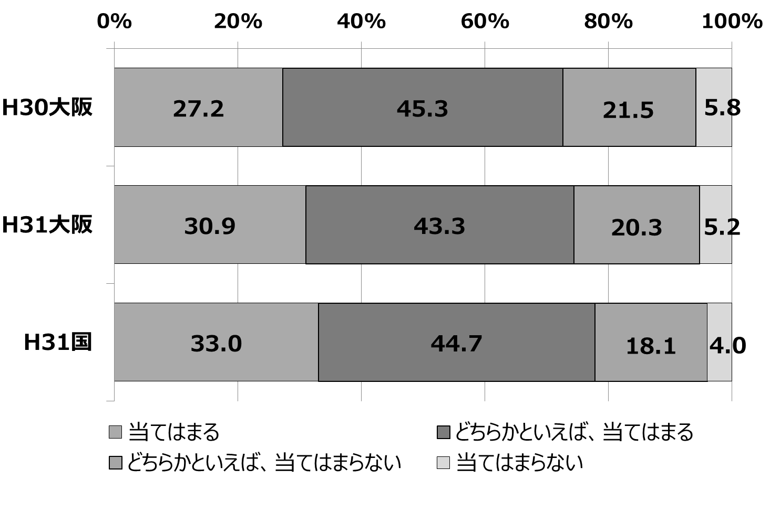
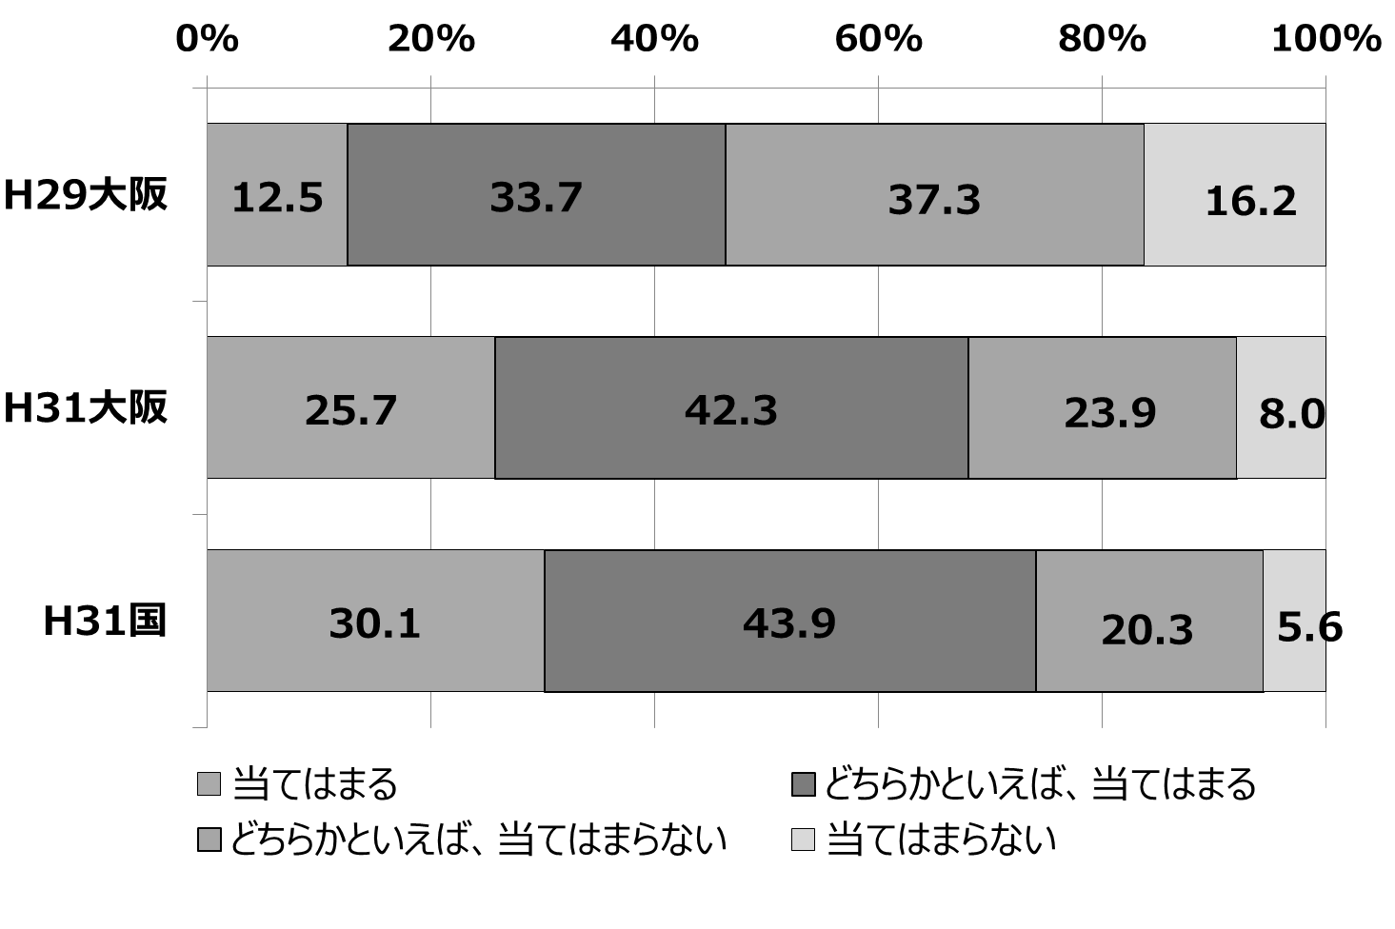
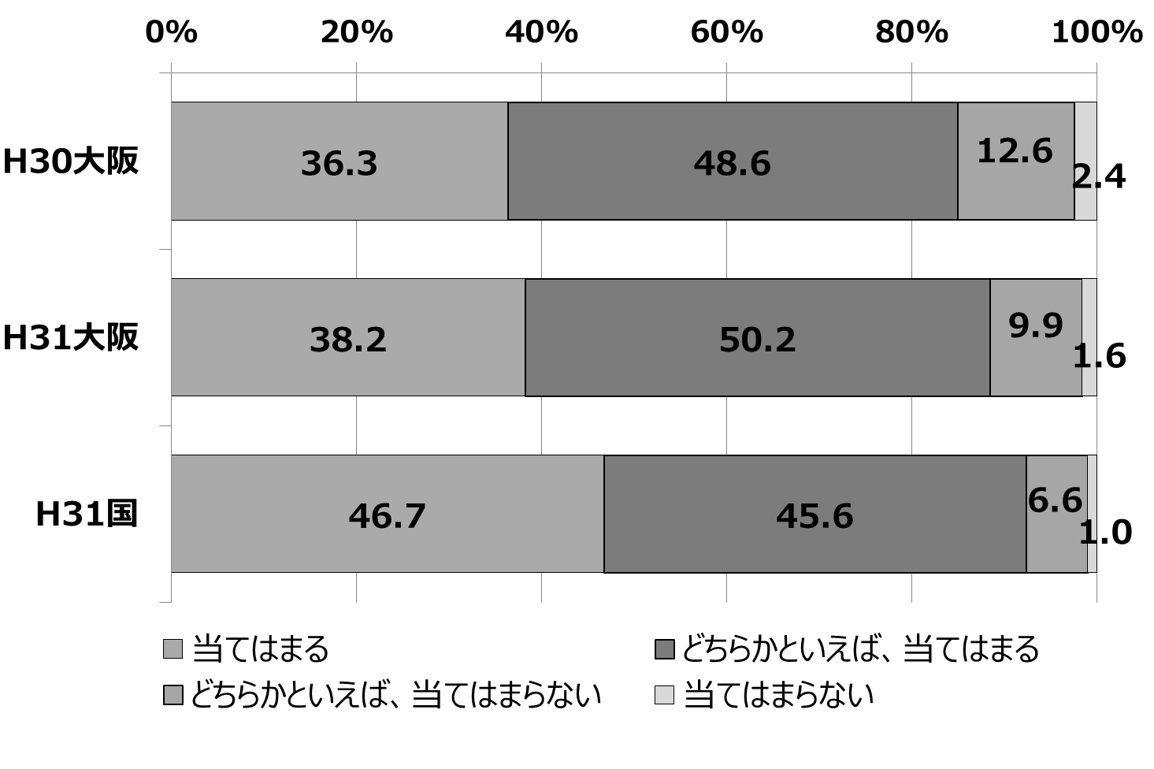
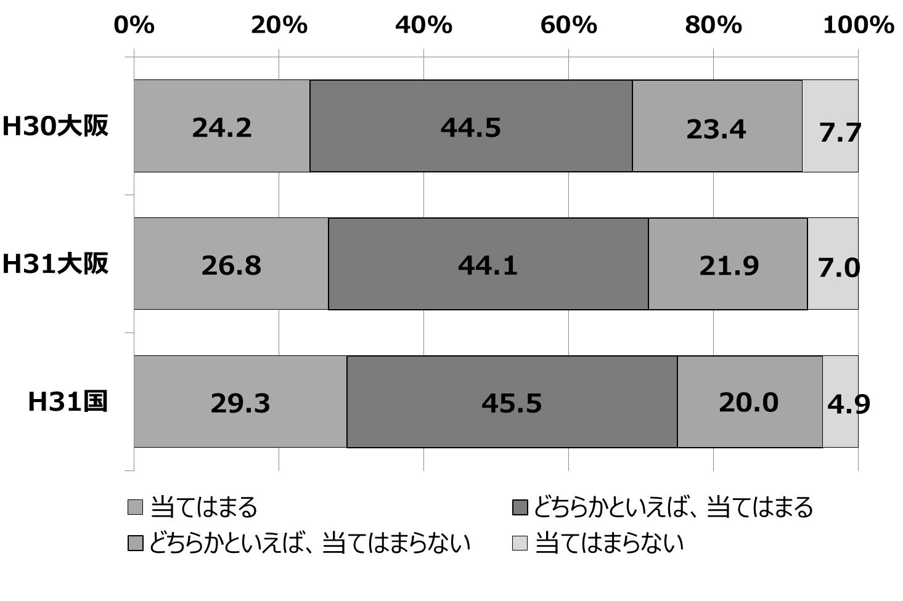
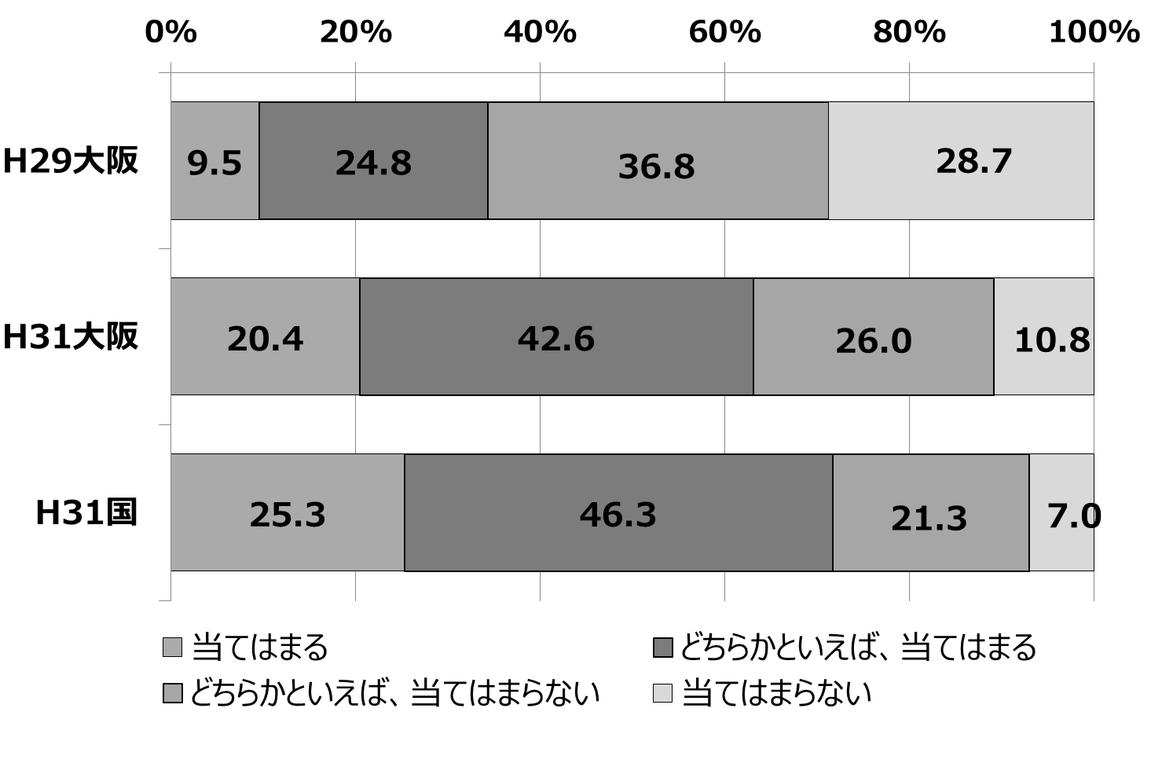
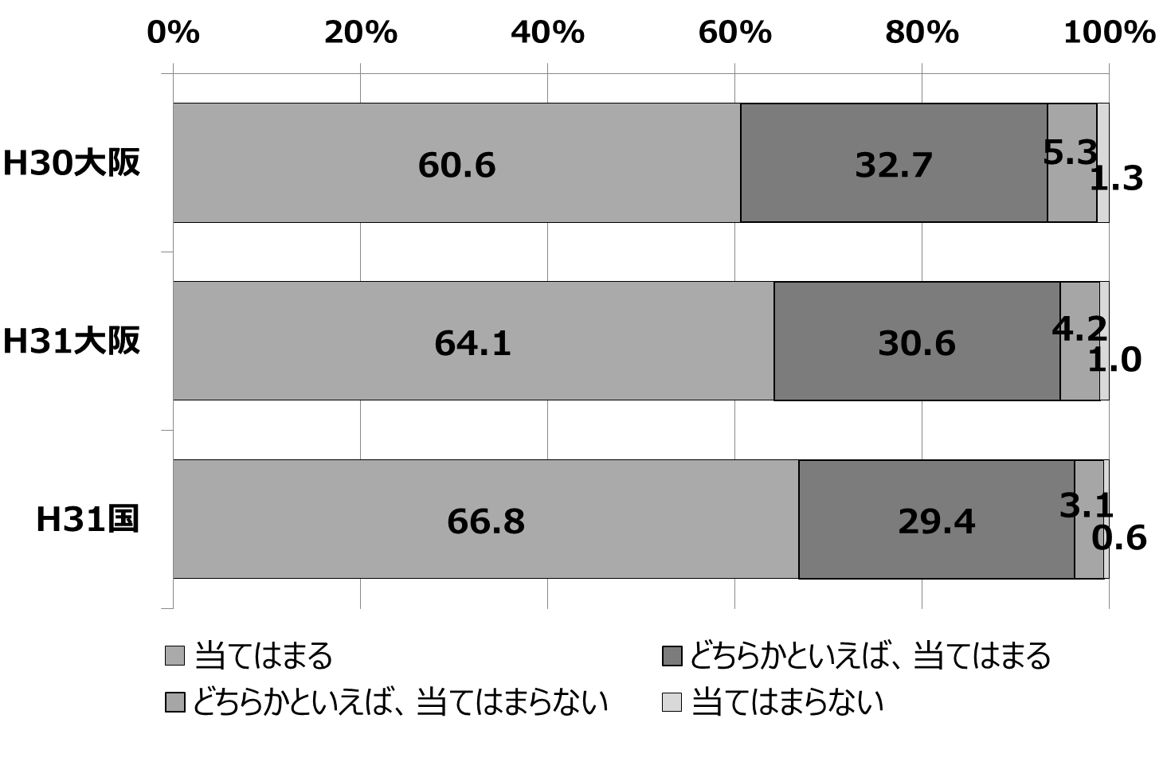
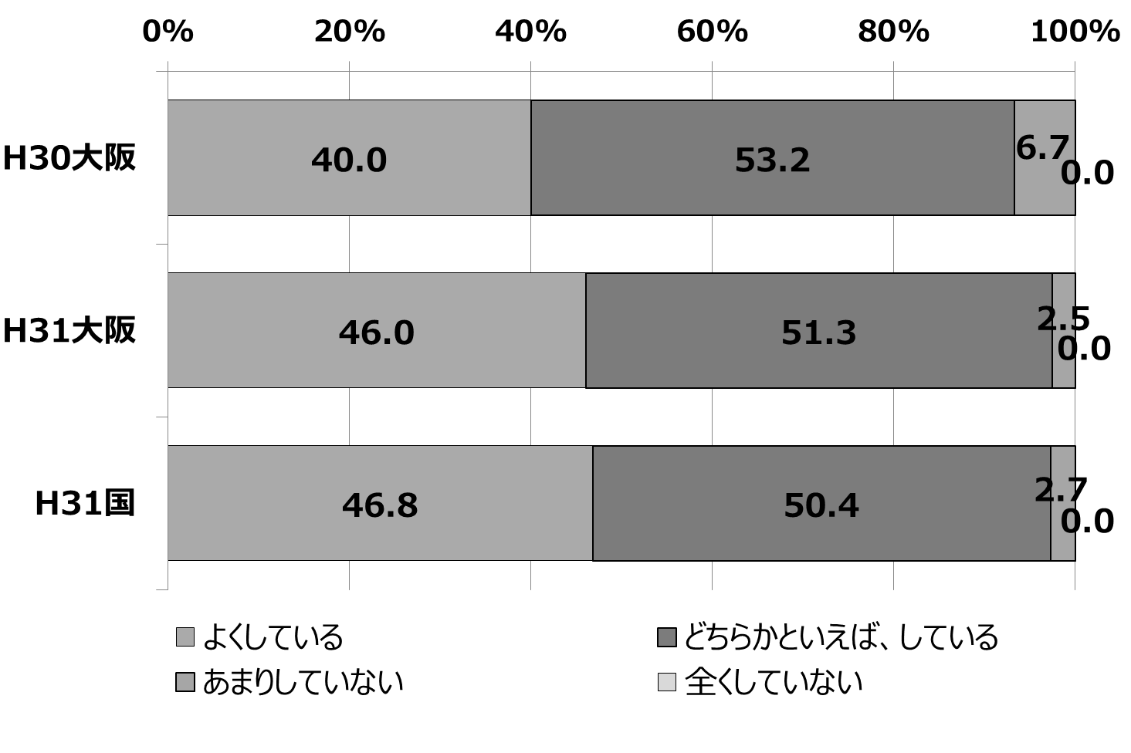
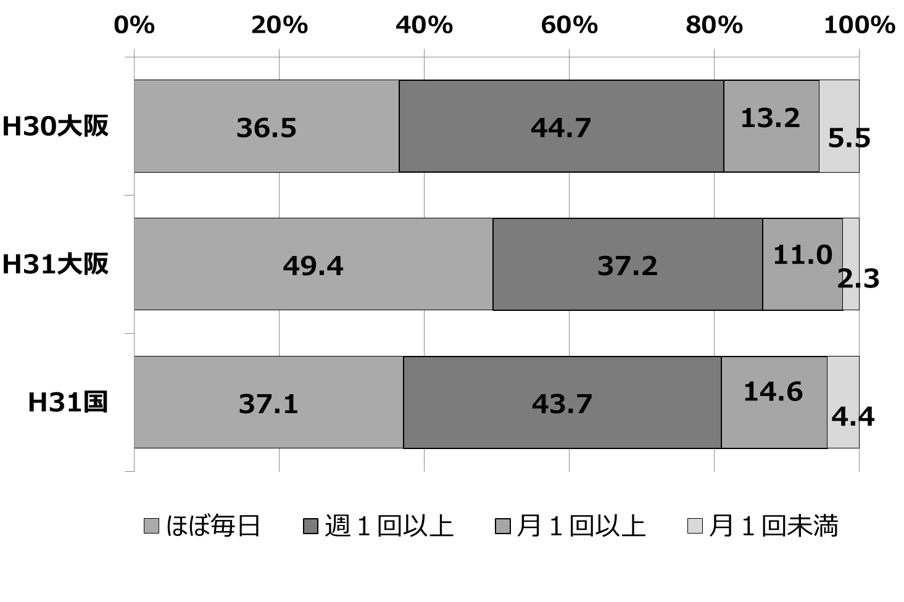
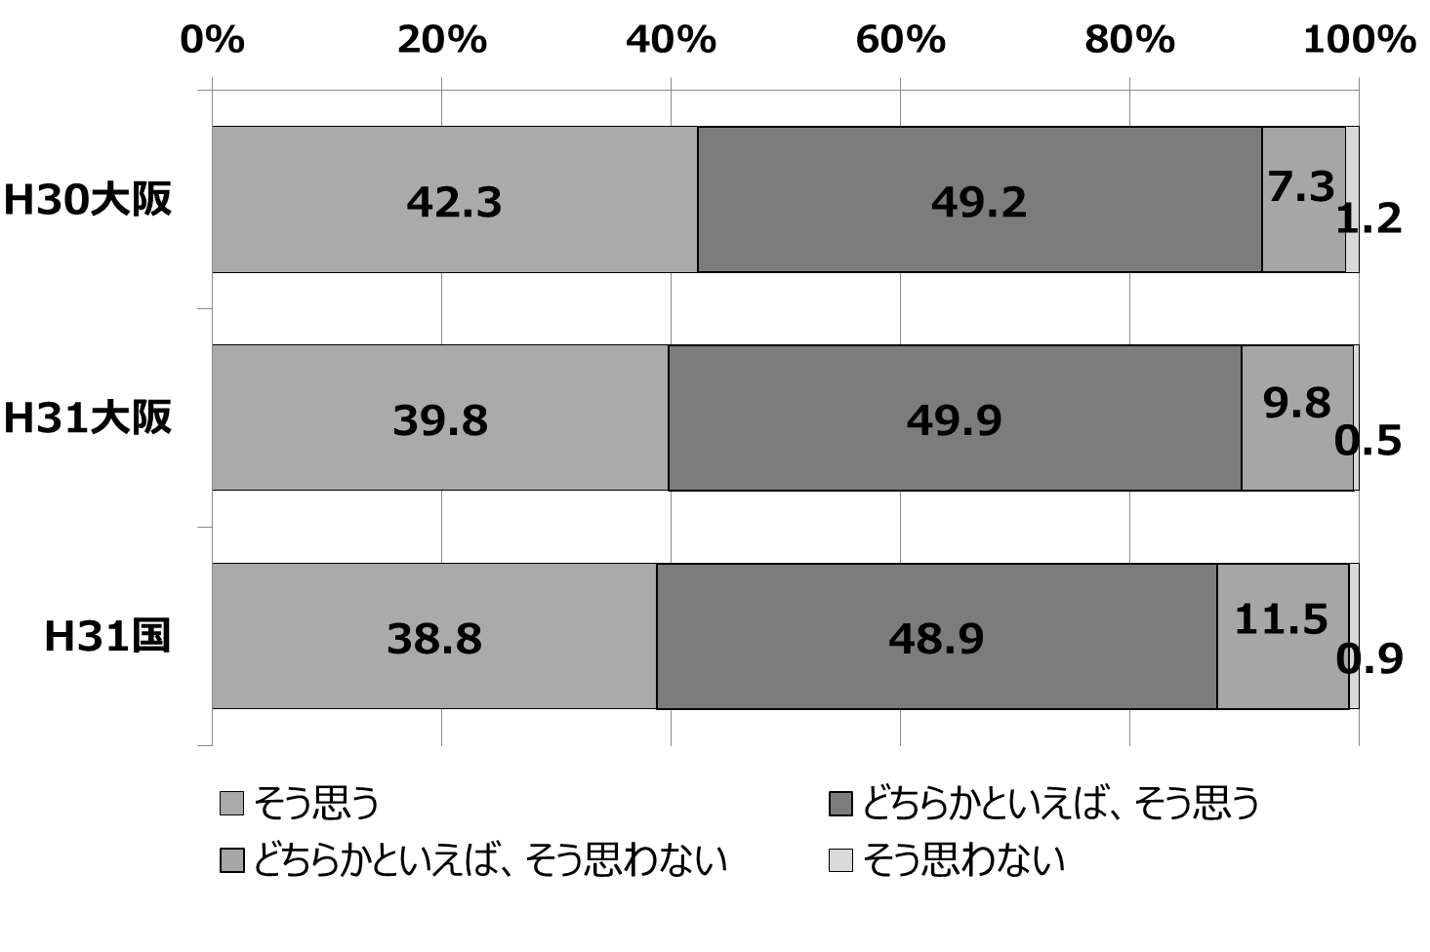
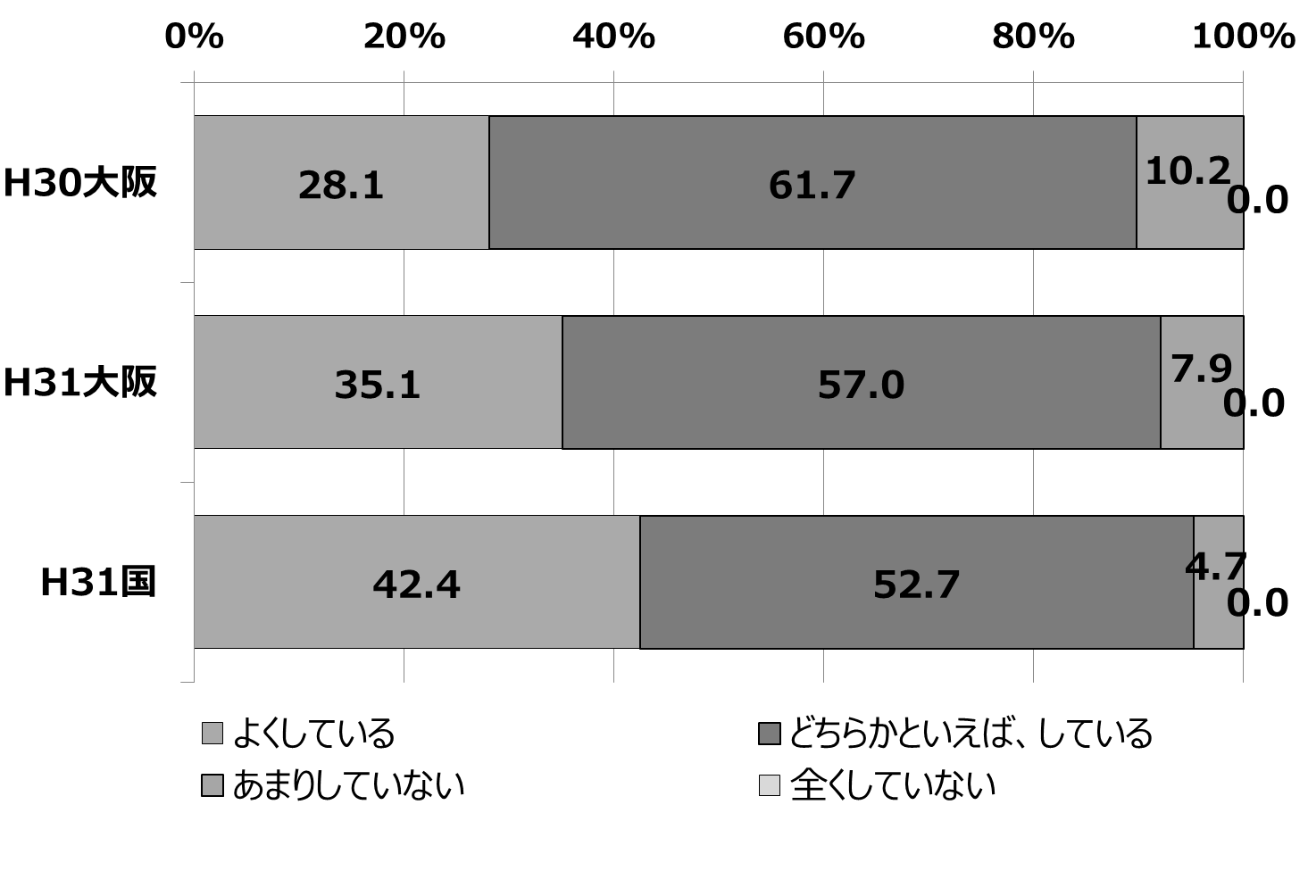
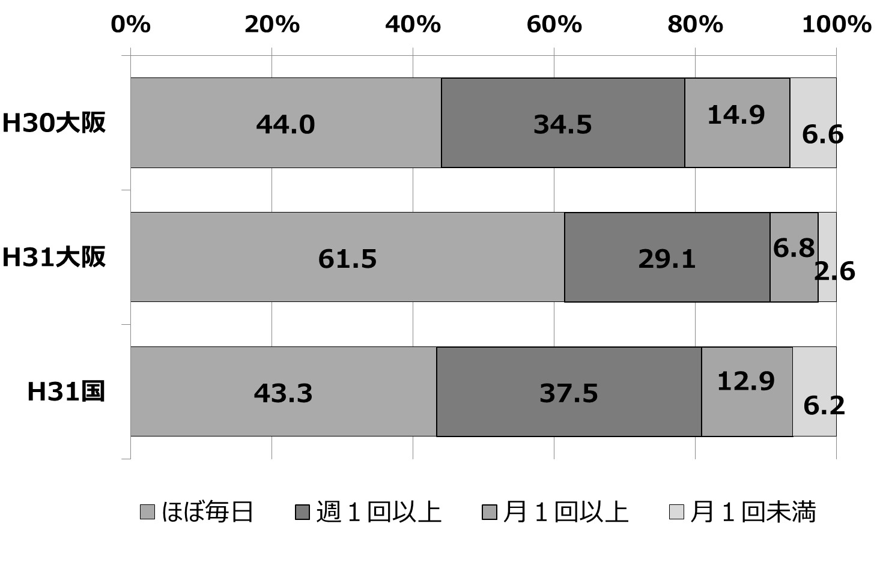
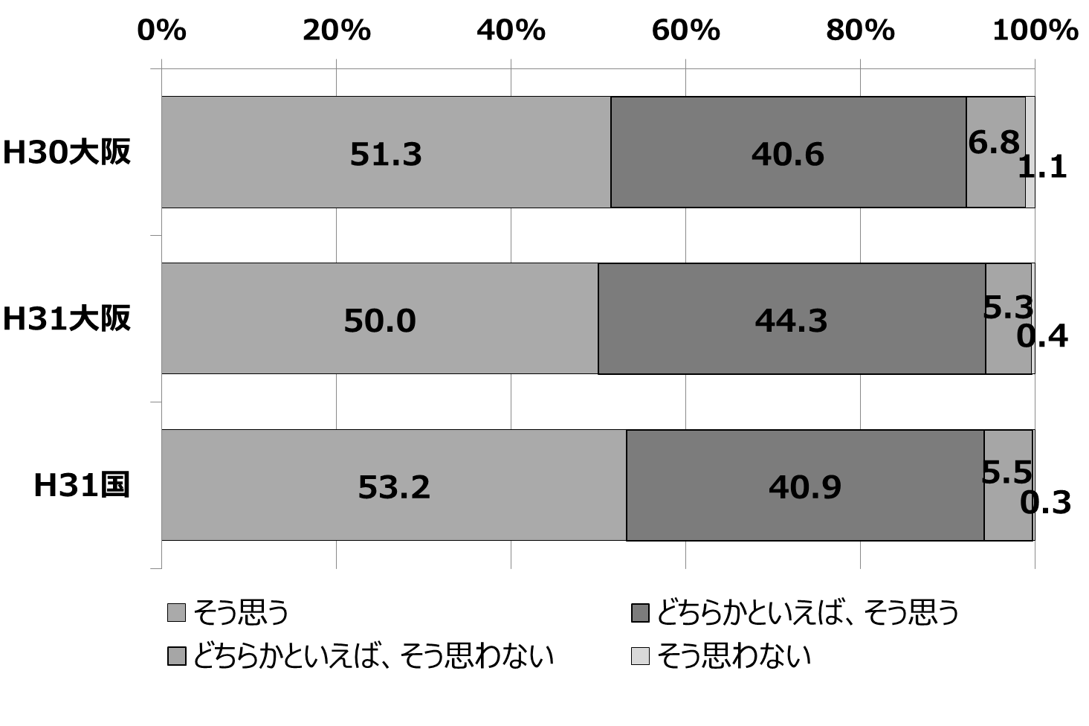
平成３１年度（令和元年度） 全国学力・学習状況調査 学習状況（児童生徒・学校質問紙）調査結果
児童生徒
質問紙
○ 課題解決に向けて自ら取り組んでいる
○ 互いの意見の良さを生かして解決方法を決めている
○ 学校のきまりや規則を守っている
質問事項
授業では、課題解決に向けて、自分で考え、自分から 取り組んでいたと思う
質問事項
あなたの学級では、学級生活をよりよくするために学級活動で話し合い、互いの意見のよさを生かして解決方法を決めていると思う
質問事項
学校のきまり（規則）を守っている
小学校
小学校
小学校
※H30年度項目なし
中学校
中学校
中学校
※H30年度項目なし
授業では、課題解決に向けて自分で考え、自分から取り組んでいたと思うと肯定的に回答した児童生徒の割合が増加している。
学級生活をよりよくするために話し合いを行い、互いの意見のよさを生かして解決方法を決めていると肯定的に回答した児童生徒の割合が増加している。
学校のきまりや規則を守っていると肯定的に回答した児童生徒の割合が増加している。
学 校
質 問 紙
○ 学校全体として言語活動に取り組んでいる
○ ICTを活用した授業が充実している
○ 授業中の私語が少なく落ち着いている
質問事項
言語活動について、国語科だけではなく、各教科、道徳、外国語活動、総合的な学習の時間及び特別活動を通じて、学校全体として取り組んでいる
質問事項
教員が大型提示装置（プロジェクター、電子黒板など）などのＩＣＴを活用した授業を１クラス当たりどの程度行った
質問事項
授業中の私語が少なく、落ち着いていると思う
小学校
小学校
小学校
中学校
中学校
中学校
国語科だけではなく、教育活動全般を通して学校全体として言語活動によく取り組んでいると回答した学校の割合が小中学校ともに増加している。
ICTを活用した授業を「ほぼ毎日」行ったと回答した学校の割合が小中学校ともに高い。
授業中の私語が少なく、落ち着いていると思うと回答した学校の割合が小中学校ともに減少しており、課題。
２－３

